Slide 1




SK케미칼 MES 사용자 매뉴얼
- 생산입고 -

Slide 2
2. 생산 준비
제·개정 이력
제·개정일 | Version | 제·개정 내용 | 작성자 | 검토자 | 승인자
2022.03.15 | 0.1 | 최초 작성 | 이창영

Slide 3

1. 생산계획
2. 생산준비
3. 공정운영
4. 생산입고
5. 생산실적
6. Report
7. KPI 관리
8. Dashboard
9. 기준정보
10. 시스템관리
생산입고관리
바코드발행 기준정보
바코드 발행(유화)
바코드 발행(CHDM)
바코드 발행(수지)
포장재관리
포장실적관리
출하관리
출하현황
Lot Tracking
재고관리
CD-90 제조관리
수지제품 재고관리
야적장관리
이동관리
자재코드변경
재고현황

Slide 4
4. 생산입고
[제품입고(수지, 제품)]
생산팀
시작
대포장, S/bulk
PDA
PDA
MES
MES
MES
ERP
대입장
바코드
제품정보 조회
입고실적
전송
MES.3.1.1.01.041 입고내역
수신
MES.3.1.1.01.042 입고실적
처리
MES.3.1.1.01.043 입고실적
전송
자동화창고
실적 제외
입고실적
수신
WMS
WMS
일마감
자동화 창고
바코드
제품정보 조회
입고실적
전송

Slide 5
4. 생산입고
[제품입고(수지, 부산물)]
생산팀
시작
저울
MES
부산물
발생량 계측
MES.3.1.1.01.051 시스템 양 관리
HS7900
✔부산물 관리 시스템화
기타 WASTE4종
종료
DR
MES.3.2.1.01
일마감 관리
부산물
발생량 수신
MES
Drain Polymer
MES.3.1.1.01.052부산물
일 예상 발생량
출하 발생시 계근량으로 보정

Slide 6
4. 생산입고
[바코드 관리]
생산팀
ERP
ERP
바코드 정보
수신
바코드 라벨
출력 이력 수신
생산입고관리
✔CHDM 바코드 시스템 도입
MES
MES
MES
MES
MES.3.1.1.03.001바코드
기준정보 관리
MES.3.1.1.03.002 바코드 정보
생성
MES.3.1.1.03.003 바코드 라벨
출력
MES.3.1.1.03.004 바코드 정보
관리
출하관리
시작
재발행
Tag change
신규발행
재투입관리

Slide 7
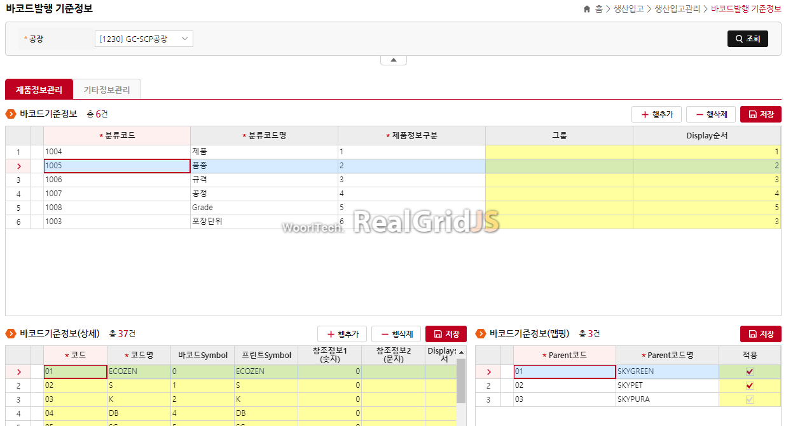
4. 생산입고
생산입고 > 생산입고관리 > 바코드발행 기준정보
발코드 발행 기준정보를 관리할 수 있 다.
바코드 발행을 위한 기준정보를 관리를 확인 할 수 있다.
신규행이 추가된다.
더블 클릭 후 바코드 기준정보(상세)내역을 저장한다.
선택한 바코드 기준정보를 삭제한다.
입력한 데이터를 저장한다.
바코드기준 상세정보 행이 추가된다.
더블 클릭 후 데이터를 입력한다.
선택한 바코드기준 상세정보를 삭제한다.
입력한 데이터를 저장한다.
적용여부를 선택한다.
맵핑 된 기준정보를 저장한다.
1
2
4
5
3
6
8
9
11
7
10

Slide 8
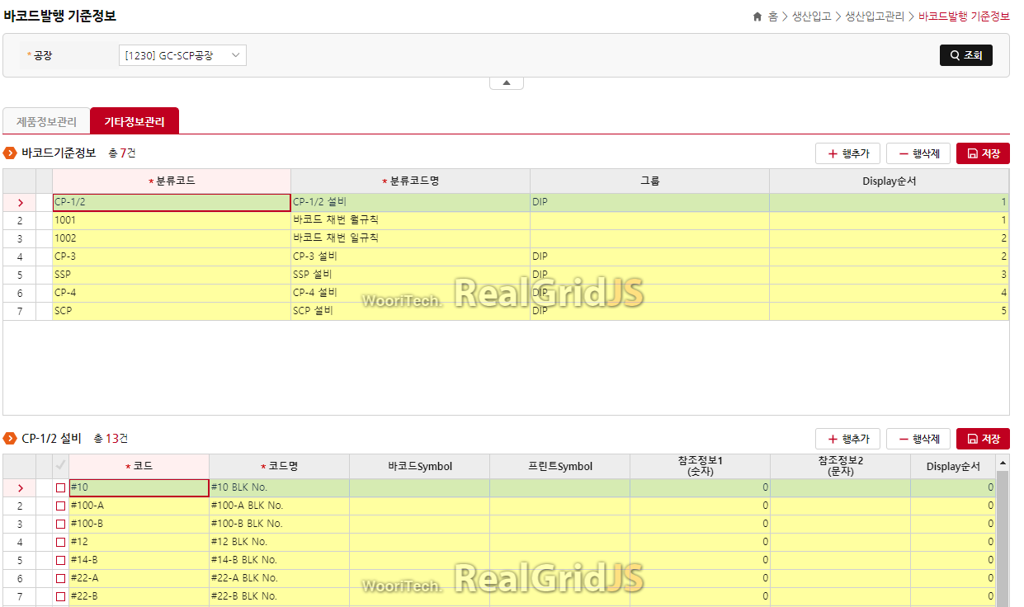
4. 생산입고
생산입고 > 생산입고관리 > 바코드발행 기준정보
발코드 발행 기준정보를 관리할 수 있다.
기타정보관리를 확인 할 수 있다.
클릭 시 행이 추가된다.
바코드 기준정보를 입력한다.
선택된 바코드 기준정보를 삭제한다.
입력한 바코드 기준정보를 저장한다.
클릭 시 행이 추가된다.
바코드 채번 규칙 기준정보를 입력한다.
선택된 데이터를 삭제한다.
바코드 기준정보를 저장한다.
1
2
4
5
3
6
8
9
8
7

Slide 9
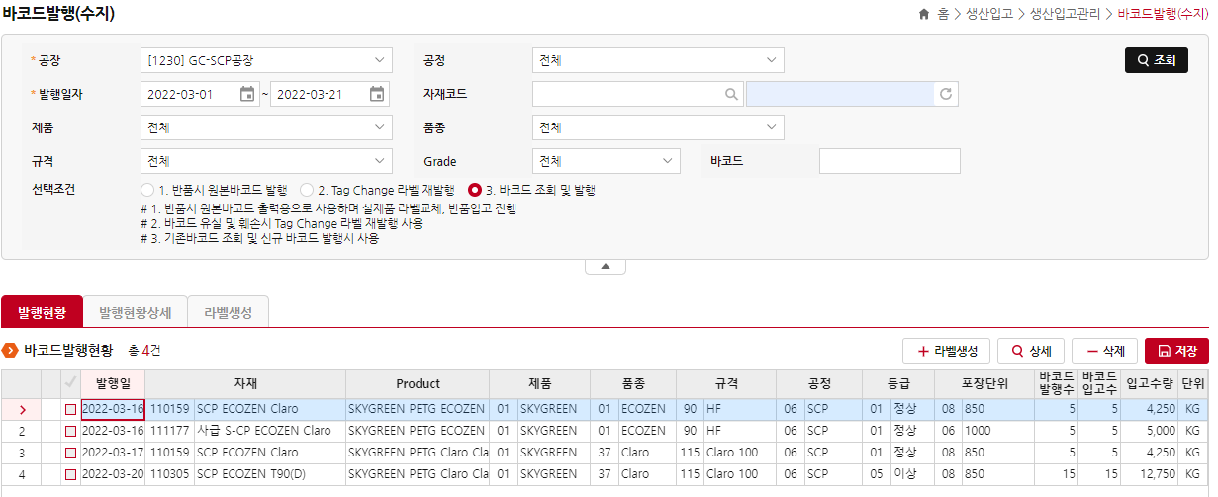
4. 생산입고
생산입고 > 생산입고관리 > 바코드 발행(수지)
SCP 공장의 바코드를 발행하고 현황을 조회할 수 있다.
바코드발행 현황을 확인할 수 있다.
더블 클릭 시 해당 바코드에 대한 발행 현황상세 정보를 확인할 수 있다.
클릭 시 라벨생성 화면으로 이동한다.
클릭 시 선택한 바코드에 대한 발행현황 상세 정보를 확인할 수 있다.
선택된 바코드 발행 현황을 삭제한다.
생성한 바코드를 저장한다.
1
3
4
5
6
2

Slide 10
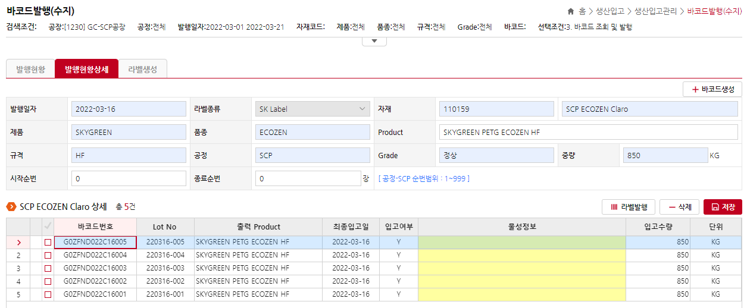
4. 생산입고
생산입고 > 생산입고관리 > 바코드 발행(수지)
SCP 공장의 바코드를 발행하고 현황을 조회할 수 있다.
발행현황탭에서 선택한 정보로 바코드발행현황 상세정보를 확인할 수 있다.
시작순번 및 종료순번을 입력한다.
바코드가 생성된다.
선택한 상세정보에 대한 프린트를 할 수 있다.
선택한 상세정보를 삭제한다.
더블 클릭 시 물성정보를 입력할 수 있다.
입력한 상세정보를 저장한다.
1
2
3
5
4

Slide 11
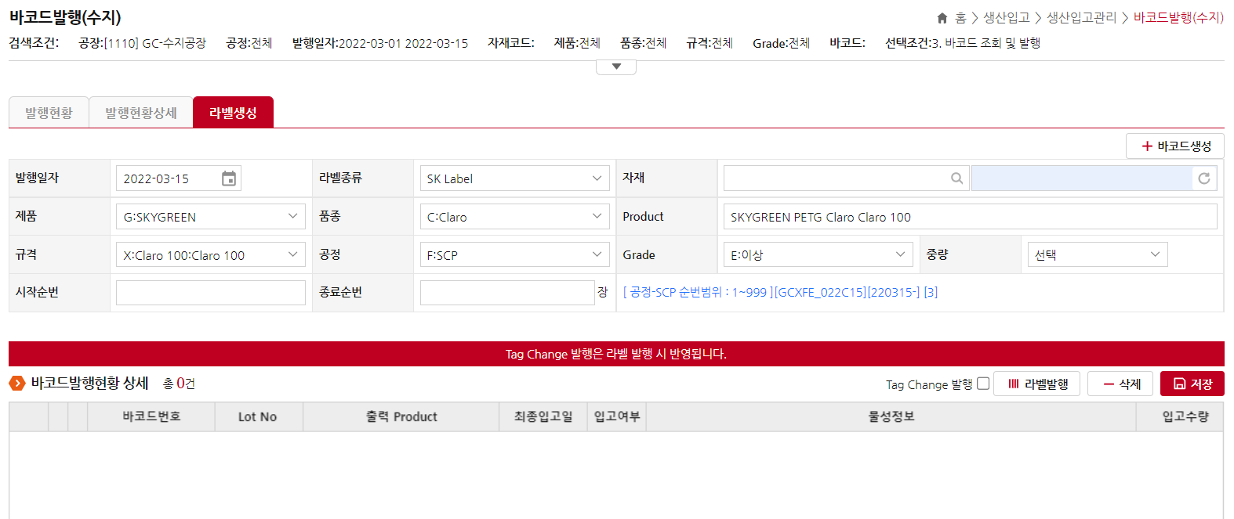
4. 생산입고
생산입고 > 생산입고관리 > 바코드 발행(수지)
SCP 공장의 바코드를 발행하고 현황을 조회할 수 있다.
신규 바코드 상세 현황을 확인 할 수 있다.
클릭 시 ③에 상세정보를 표시한다.
바코드 상세정보 확인 및 신규 바코드 내역 등록
선택한 상세정보에 대한 프린트를 할 수 있다.
선택한 상세정보를 삭제한다.
클릭 시 ③이 초기화 되면서 상세 정보를 입력할 수 있다.
등록된 바코드 내역을 저장한다.
1
2
3
4
5

Slide 12
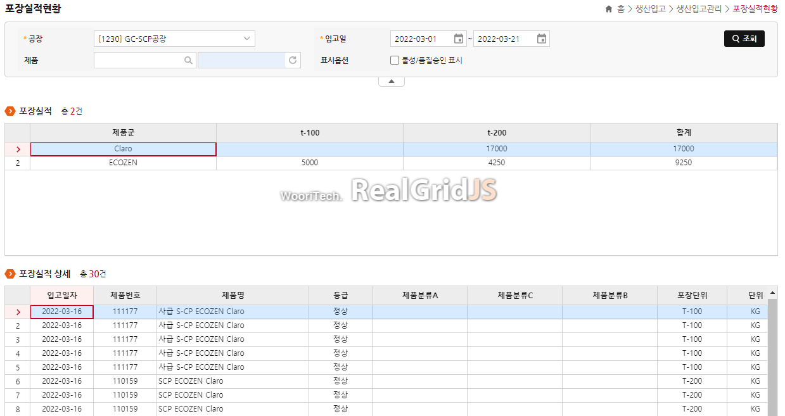
4. 생산입고
생산입고 > 생산입고관리 > 포장실적현황
각 공장별 포장실적 현황을 조회할 수 있다.
포장실적 및 포장실적 상세정보를 조회할 수 있다.
1

Slide 13
4. 생산입고
[출하현황]
생산팀
ERP
ERP
시작
출하지시
내역 전송
출하실적
전송
MES
MES
MES.3.1.2.01.001출하지시
내역 수신
MES.3.1.2.01.002 출하실적
수신
출하 지시/실적 현황
출하 유형별
현황
고객별 출하
현황
출하실적 정보
출하지시 정보

Slide 14
4. 생산입고
[품질 LotTracking]
생산팀/물류팀/품질팀
ERP
품질 검사 결과
MES
부적합 제품
모니터링
2.1.2.01
품질/공정
모니터링
MES.3.1.2.02.001부적합 발생현황
대상 Lot확인
품질 Lot Tracking
수입검사 결과
(원부원료 투입 시간)
MES
제품검사 결과
(제품 생산시간)
공정검사 결과
(생산 공정시간)
제품 입고
모니터링
3.1.1
생산
입고관리
MES.3.1.2.02.002
제품 입고현황
수입검사 결과
(원부원료 Lot 맵핑)
OFF-LINE
MES
고객 불만 제품
모니터링
고객 불만사항 접수
MES.3.1.2.02.003출하현황
고객 불만 대상 Lot 확인

Slide 15
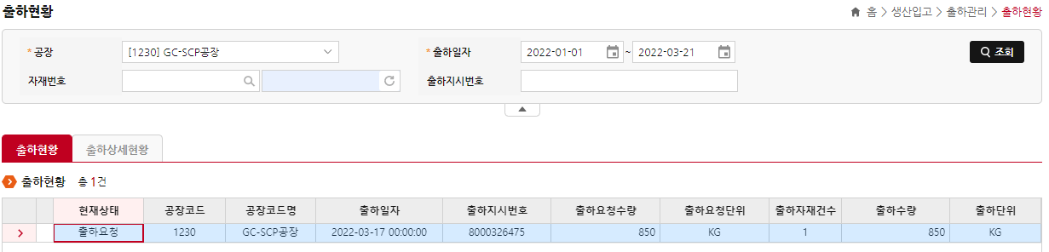
4. 생산입고
생산입고 > 출하관리 > 출하현황
각 공장 별 출하현황을 조회할 수 있다.
출한 현황 데이터를 확인할 수 있다.
더블 클릭 시 해당 출하현황의 상세정보를 확인할 수 있다.
1
2

Slide 16
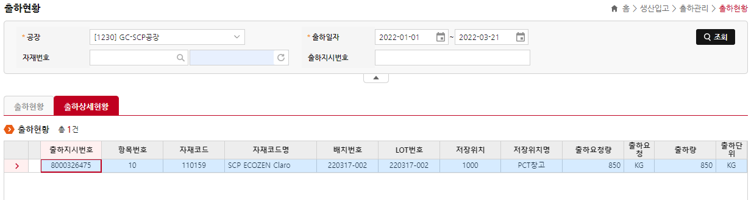
4. 생산입고
생산입고 > 출하관리 > 출하현황
각 공장 별 출하현황을 조회할 수 있다.
출하현황에서 선택한 데이터에 대한 출하현황 상세정보를 확인할 수 있다.
1

Slide 17
4. 생산입고
[재고이동]
생산팀
PDA
MES
MES
ERP
재고이동
재고 이동
제품scan
MES.3.1.1.02.001 재고 이동
처리
MES.3.1.1.02.002 재고 이동
내역 전송
재고이동
내역 수신
MES
PDA
PDA
MES
TAG CHANGE
MES.3.1.1.02.003 바코드
재발행
TagChange
바코드scan
재발행 바코드
선택 및 저장
MES.3.1.1.02.004TagChange
내역 처리
ERP
ERP
TagChange
내역 수신
출하실적처리
MES.2.3.2 출하현황

Slide 18
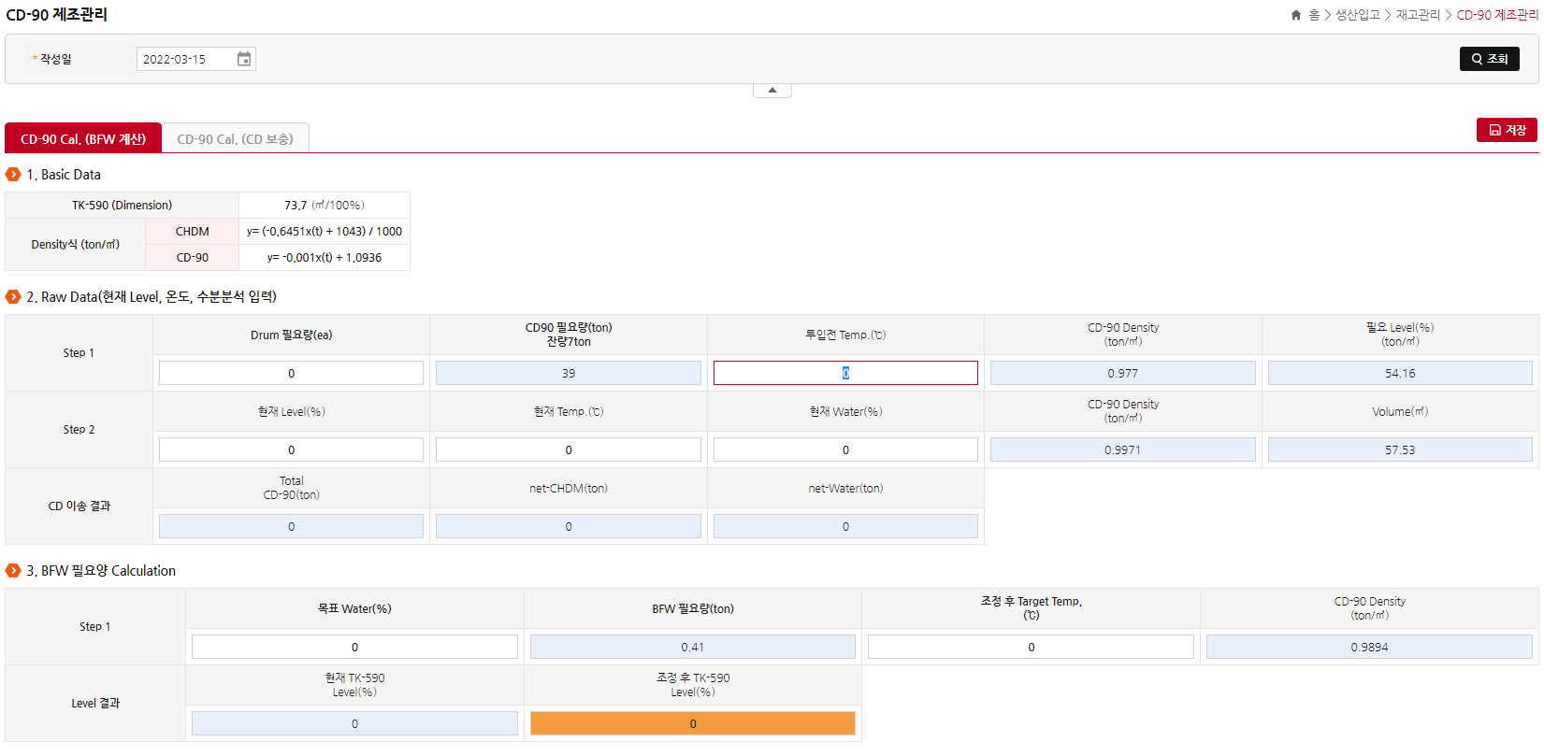
4. 생산입고
생산입고 > 재고관리 > CD-90 제조관리
CD-90 제조관리를 수행할 수 있다.
CD-90 Cal. (BFW 계산) 정보를 입력하고 확인할 수 있다.
흰색으로 되어 있는 부분에 데이터를 입력한다.
입력된 데이터를 저장한다.
1
3
2

Slide 19
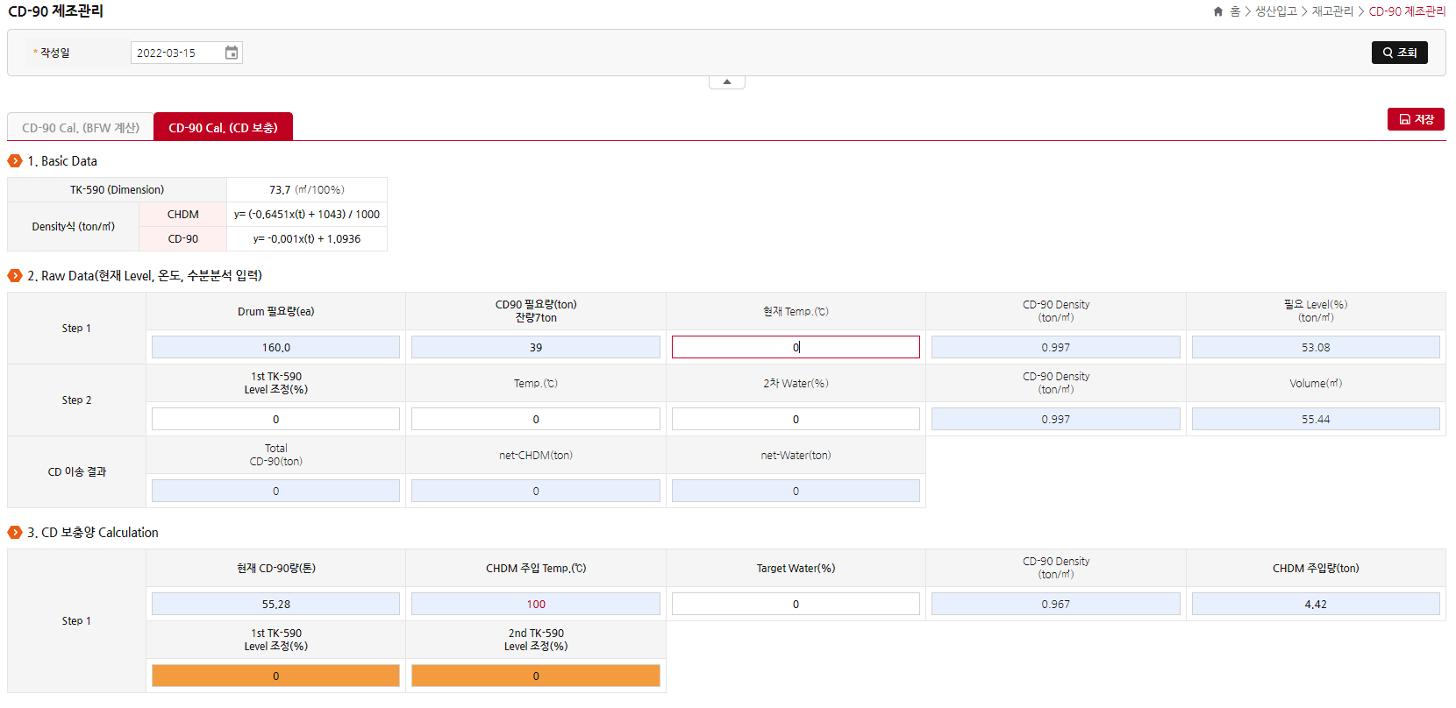
4. 생산입고
생산입고 > 재고관리 > CD-90 제조관리
CD-90 제조관리를 수행할 수 있다.
CD-90 Cal. (CD 보충) 정보를 입력하고 확인할 수 있다.
흰색으로 되어 있는 부분에 데이터를 입력한다.
입력된 데이터를 저장한다.
1
3
2

Slide 20
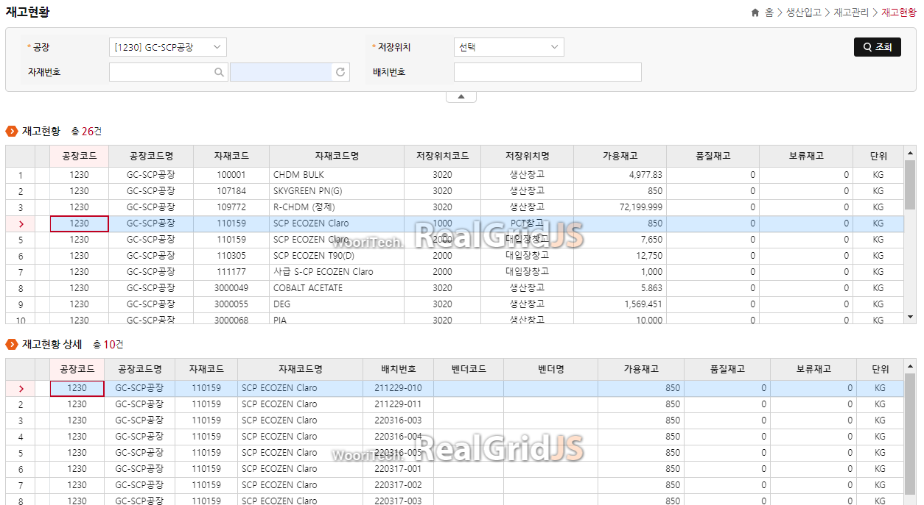
4. 생산입고
생산입고 > 재고관리 > 재고현황
각 공장 별 재공현황을 조회할 수 있다.
더블 클릭 시 ②에 상세정보가 표시된다.
선택한 자재에 대한 상세정보를 확인할 수 있다.
1
2

